Slide 1
Лабораторная работа №2 "Задания по теории графов"
Вариант №27
Руководитель: Агалаков С.А.
Выполнил: Кабанов А. А.
ММБ-304

Slide 2
Цель работы
Цель исследования - практическое освоение методов работы с графами, изучение их свойств и характеристик, используя систему компьютерной алгебры Maxima с библиотекой graphs.

Slide 3
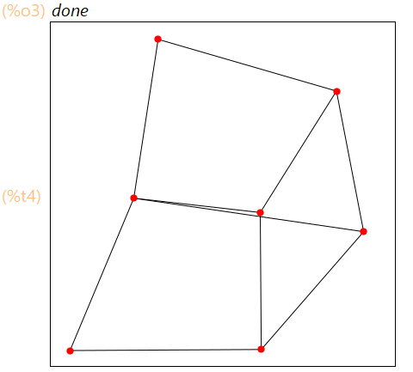
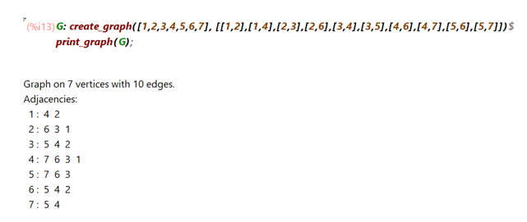
Задание 1 Необходимо создать неориентированный граф G
А) Создаем граф и выводим список смежности:
Б) Строим изображение графа G:

Slide 4
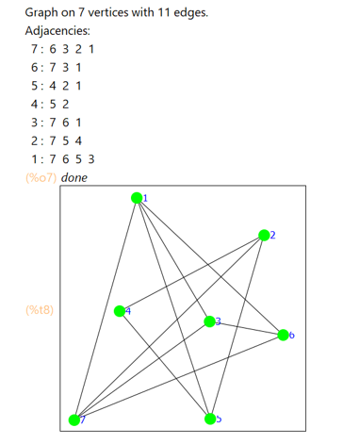
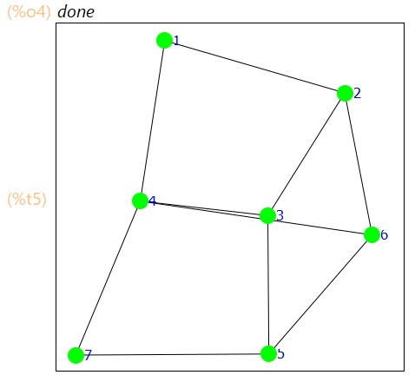
Задание 1
Г) Строим дополнение G_compl для графа G:
В) Делаем вершины помеченными и окрашиваем в зеленый цвет:

Slide 5
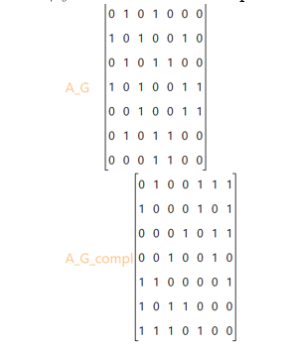
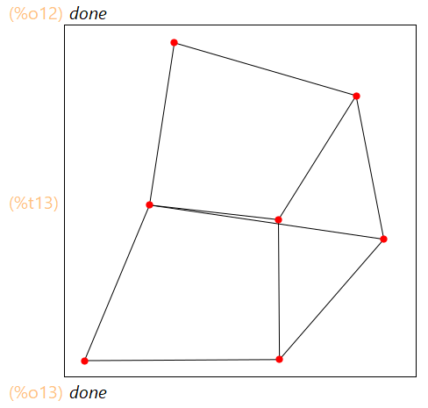
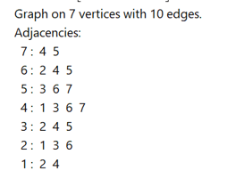
Задание 1
Д) Находим матрицы смежности для G и G_compl:
Е) Создаем копию графа G:

Slide 6
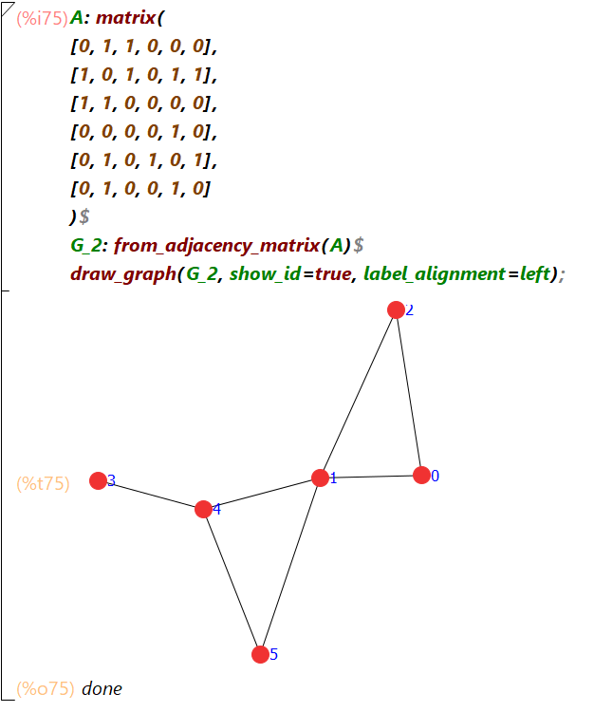
Задание 2
Строим граф G_2 по матрице смежности A

Slide 7
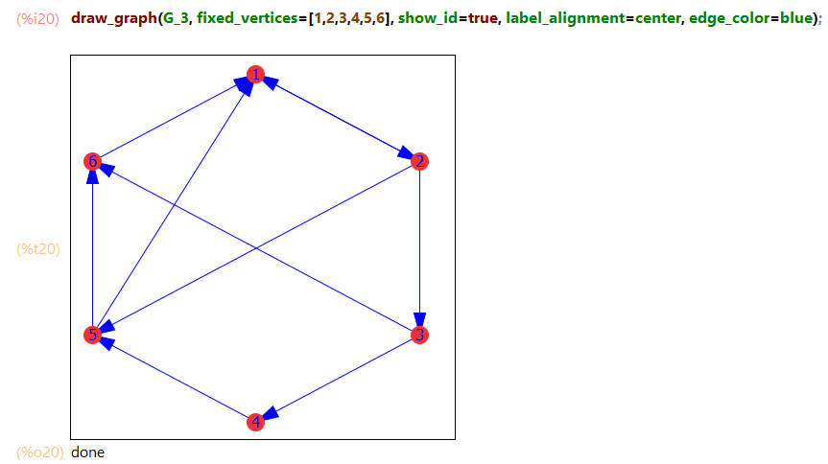
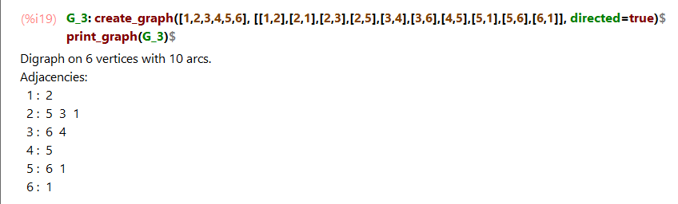
Задание 3
А) Создаем орграф G_3 = (V, E)
Б) Строим его изображение (дуги синего цвета):

Slide 8
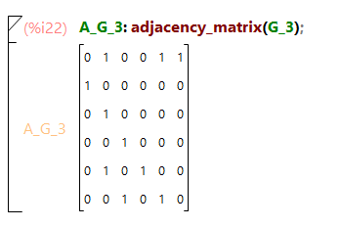
Задание 3
В) Находим матрицу смежности графа:

Slide 9
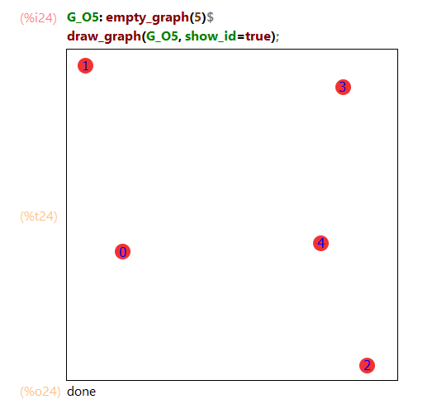
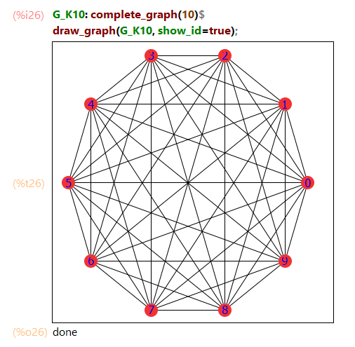
Задание 4 Создаем и изображаем графы специального вида
2) K10 (Полный граф):
1) O5 (Пустой граф):

Slide 10
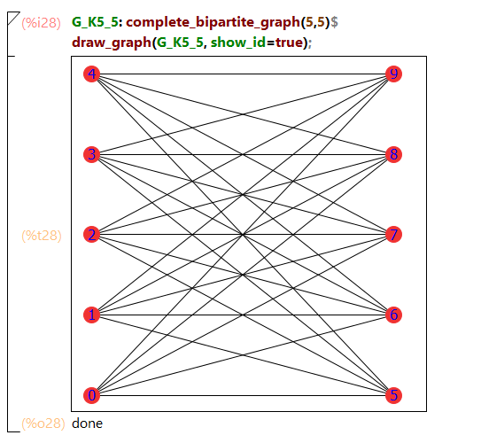
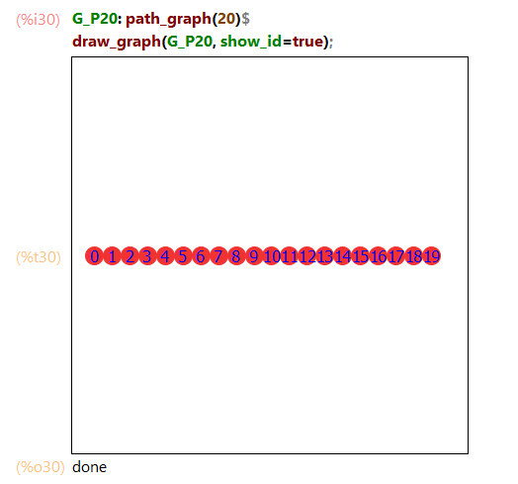
Задание 4
3) K5,5 (Полный двудольный граф):
4) P20 (Путь):

Slide 11
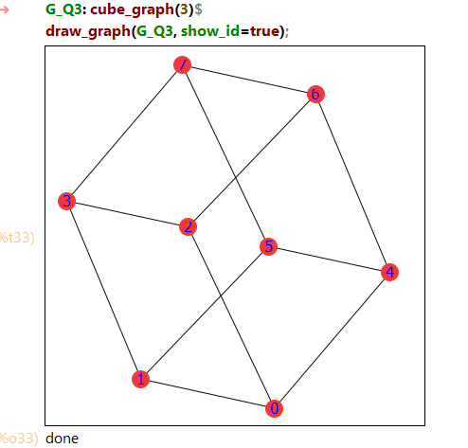
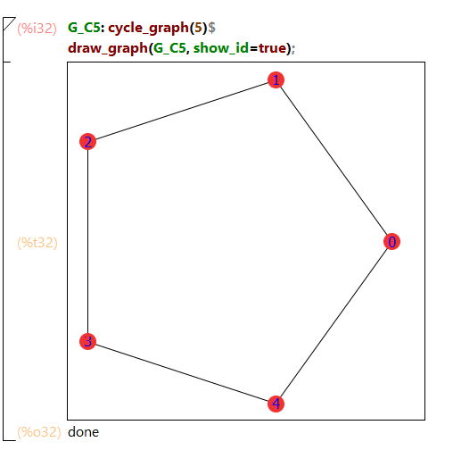
Задание 4
6) Q3 (3-мерный куб):
5) C5 (Цикл):

Slide 12
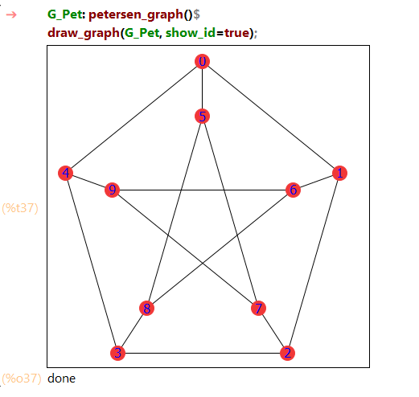
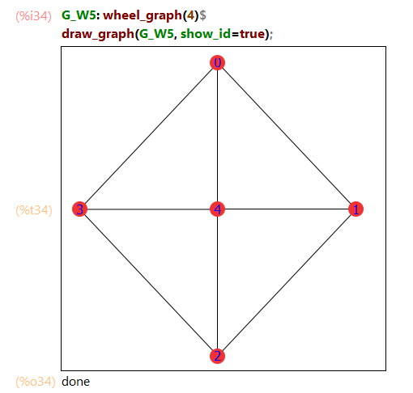
Задание 4
7) W5 (Колесо, 5 вершин):
8) Граф Петерсена:

Slide 13
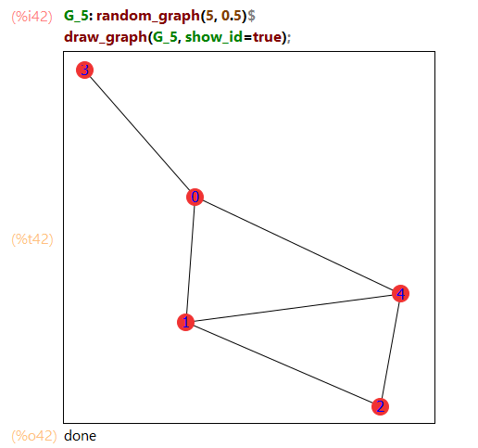
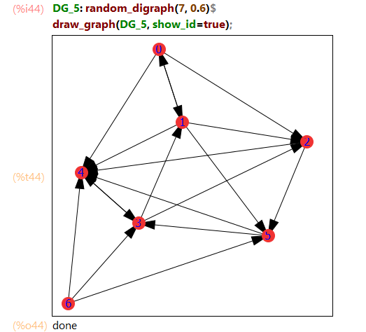
Задание 5
А) Случайный неориентированный граф (5 вершин, p=0.5):
Б) Случайный орграф (7 вершин, p=0.6):

Slide 14
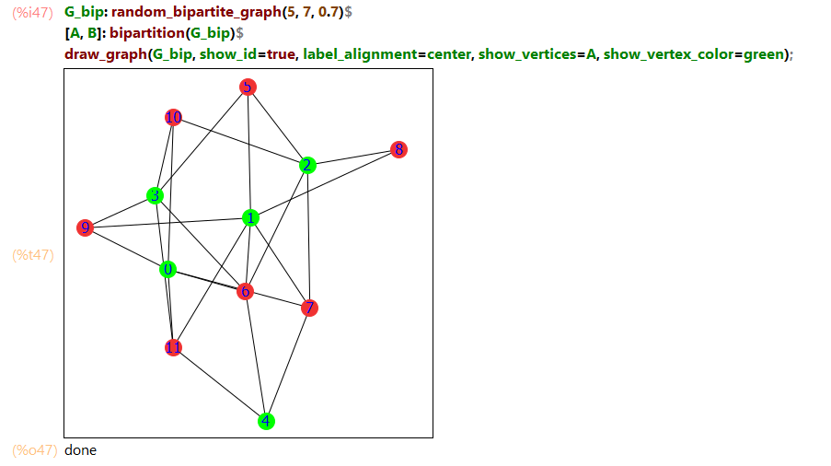
Задание 6
Создаем случайный двудольный граф (доли 5+7, p=0.7). Множество вершин разбито на доли, которые окрашены в разные цвета (зеленый и красный):

Slide 15
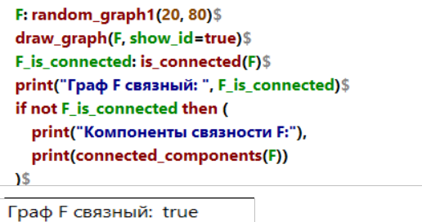

Задание 7
Создаем случайный граф F с 20 вершинами и 80 ребрами:
А) Выясняем свойства графа:
1) Связность:
2) Дерево:

Slide 16

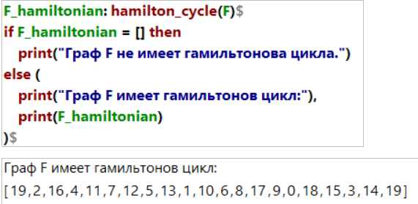
Задание 7
3) Двудольный:
4) Гамильтонов:

Slide 17

Задание 7
5) Планарный:

Slide 18

Задание 7
Б) Формируем списки вершин, степеней и ребер:

Slide 19


Задание 7
В) Найдем характеристики степеней:
1) Средняя степень вершин:
2) Минимальная степень вершин:

Slide 20

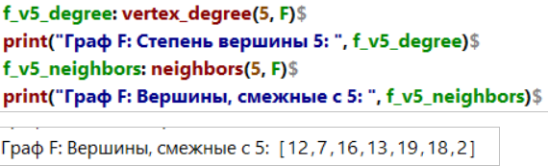
Задание 7
3) Максимальная степень вершин:
4) Степень и смежные вершины для вершины 5:

Slide 21
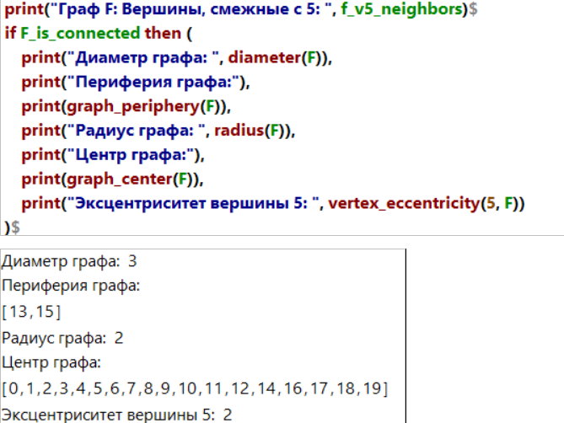
Задание 7
5) Метрики (т.к. граф связный):

Slide 22

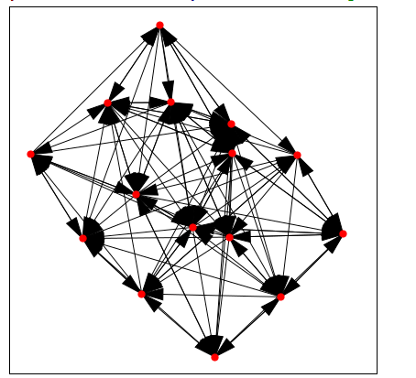
Задание 8
Создаем случайный орграф H c 15 вершинами, p=0.5:

Slide 23
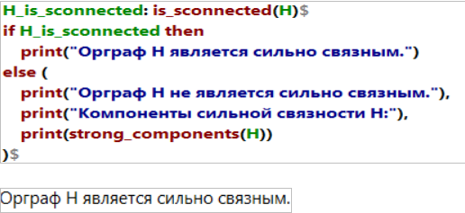
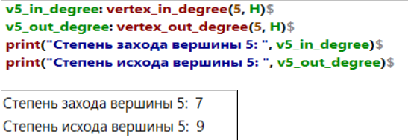
Задание 8
А) Выясняем, является ли граф H сильно связным:
Б) Находим степени исхода и захода вершины с номером 5:

Slide 24
Заключение
В ходе выполнения лабораторной работы были успешно решены все задания по варианту №27. Были выполнены операции по созданию, визуализации и анализу как ориентированных (орграфов), так и неориентированных графов (включая графы специального вида). Были построены матрицы смежности для графов, найдено дополнение графа, а также выполнено исследование ключевых свойств случайных графов. В частности, были определены связность (обычная и сильная), гамильтонов цикл, планарность, степени вершин (исхода/захода) и метрические характеристики (диаметр, радиус, центр графа). Все поставленные задачи были полностью выполнены, и цель работы достигнута.

Slide 25
Лабораторная работа №2 "Задания по теории графов"
Вариант №27
Руководитель: Агалаков С.А.
Выполнил: Кабанов А. А.
ММБ-304

